Slide 1
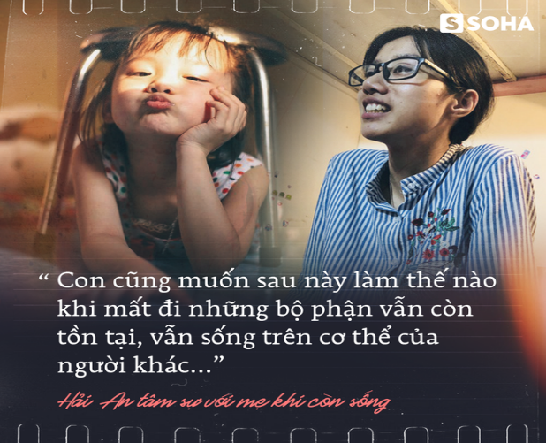
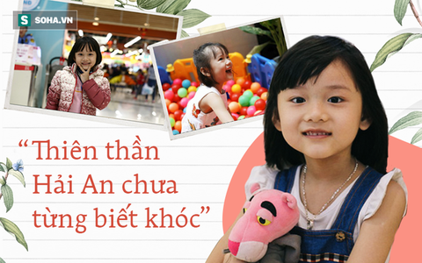
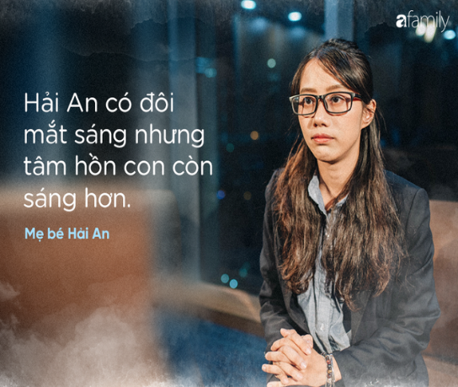
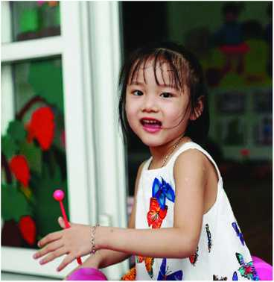
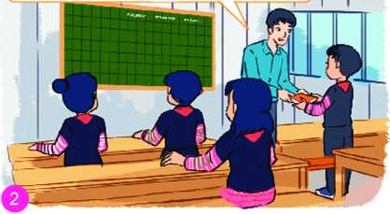
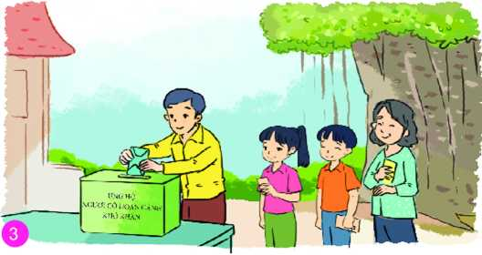
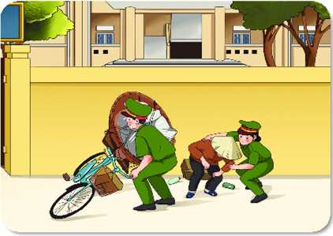
Bài 2: YÊU THƯƠNG CON NGƯỜI

Slide 2



I.
KHỞI ĐỘNG

Slide 3

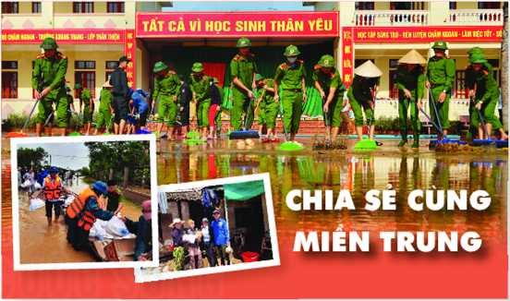
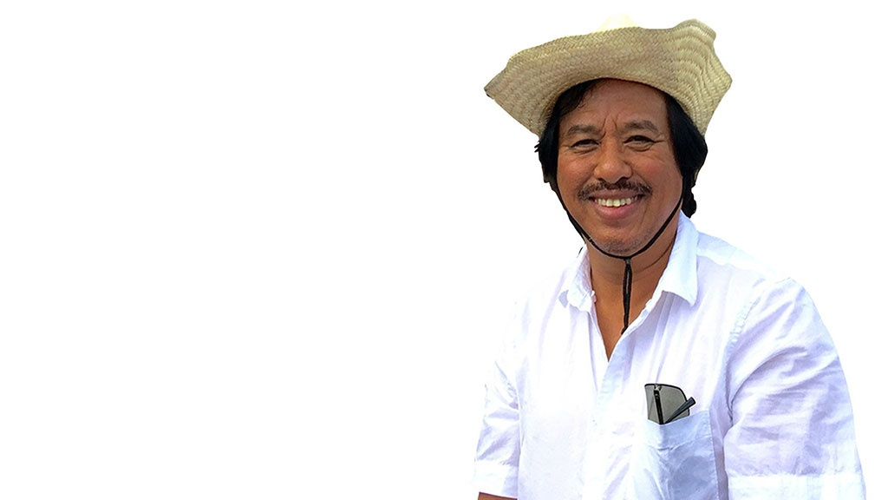

TRÒ CHƠI:
THẨM THẤU ÂM NHẠC
Nghe bài hát “Thương người như thể thương thân” ( Nhạc và lời Phạm Đăng Khương) và trả lời câu hỏi:
1. Nội dung bài hát thể hiện điều gì?
2. Những ca từ nào trong bài hát thể hiện nội dung đó?

Slide 4
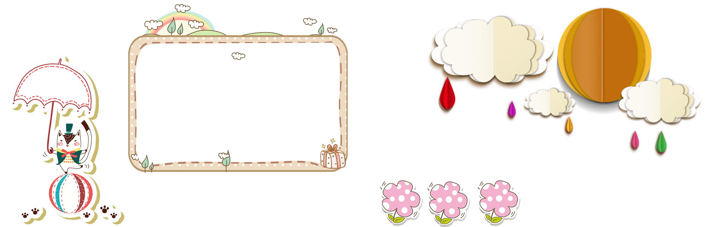
Bài 2:
YÊU THƯƠNG CON NGƯỜI
II.
KHÁM PHÁ

Slide 5


1. Thế nào là yêu thương con người

Slide 6

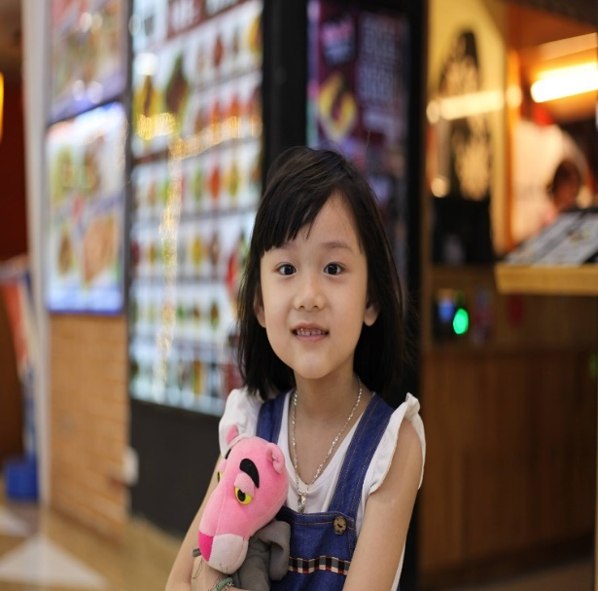
Đọc thông tin
THIÊN SỨ 7 TUỔI HIẾN GIÁC MẠC
Cũng giống như những người bạn cùng tuổi, Nguyễn Hải An cũng là một cô bé có nhiều ước mơ. Em thích vẽ tranh và ca hát mỗi ngày.
Tháng 9/2017, Hải An bị u não. Khối u đã chèn lên dây thần kinh nên y học không thể can thiệp được. Từ đó, mẹ em đã xin nghỉ việc để đồng hành cùng con gái nhỏ.
Mẹ hay kể cho Hải an nghe về chuyện hiến tặng nội tạng cho người bị bệnh. Một lần, khi còn tỉnh táo, em tâm sựu với mẹ: “ con cũng muốn thế nào để khi mất đi, những bộ phận vẫn còn tồn tại, vẫn sống trên cơ thể của người khác…”
Hải An qua đời sau sáu tháng điều trị. Chiều ngày 26/02/2018, tại Bệnh viện mắt Trung ương đã diễn ra 2 ca cấy ghép giác mạc thành công – món quà nhỏ bé của Hải An để lại sau gần một giờ phẫu thuật. Hai người may mắn nhận được giác mạc là bệnh nhân 42 tuổi mắc bệnh loạn dưỡng giác mạc di truyền và bệnh nhân 70 tuổi bị bệnh sẹo đục giác mạc. Nhờ vậy, hai bệnh nhân được ghép giác mạc đã nhìn rõ như bình thường.

Slide 7
PHIẾU BÀI TẬP
(THẢO LUẬN NHÓM)
1. Bé Hải An có ước nguyện gì? Ước nguyện đó mang lại điều gì?
2. Nhận xét ước nguyện của Hải An và việc làm của gia đình bé?
3. Theo em như thế nào là yêu thương con người?
.............................................................................................................................................................................................................................................................
........................................................................................................................................................................................................................................
...................................................................................................................................................................................................

Slide 8
PHIẾU BÀI TẬP
(THẢO LUẬN NHÓM)
1. Bé Hải An có ước nguyện gì? Ước nguyện đó mang lại điều gì?
2. Nhận xét ước nguyện của Hải An và việc làm của gia đình bé?
3. Theo em như thế nào là yêu thương con người?
Ước nguyện đó thật cao cả, lớn lao và việc làm đó viết nên câu chuyện đẹp về lòng nhân ái, biết sống vì người khác, đem lại hạnh phúc cho người khác để sự sống mãi tiếp nối, trường tồn. Việc làm đó đã làm lay động, thức tỉnh hàng triệu trái tim con người Việt Nam. Câu chuyện là minh chứng cao đẹp về tình yêu thương con người
Ước nguyện của bé Hải An và gia đình bé đã hiến tặng giác mạc để trao ánh sáng cho người khác với mục đích cứu người, làm việc thiện.
Yêu thương con người là sự quan tâm, giúp đỡ, làm những điếu tốt đẹp cho người khác, nhất là những người gặp khó khăn, hoạn nạn.

Slide 9

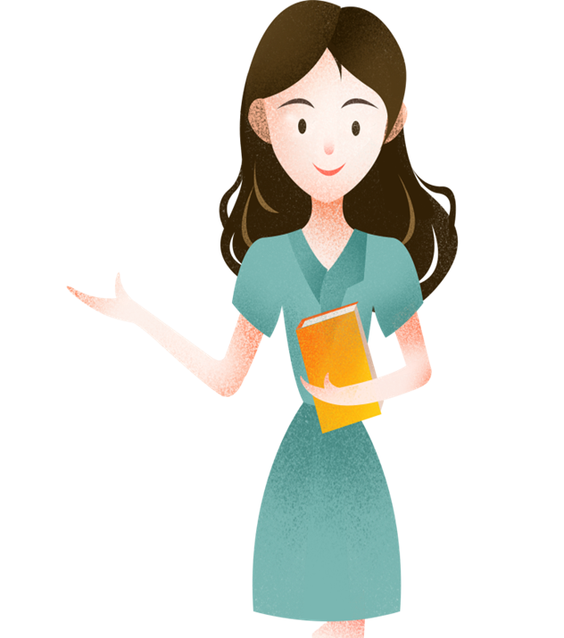

Yêu thương con người là quan tâm, giúp đỡ và làm những điều tốt đẹp cho người khác, nhất là những lúc gặp khó khăn, hoạn nạn.

Slide 10
Tiết 5. Bài 2 . Yêu thương con người

Slide 11
2. Biểu hiện của yêu thương con người

Slide 12
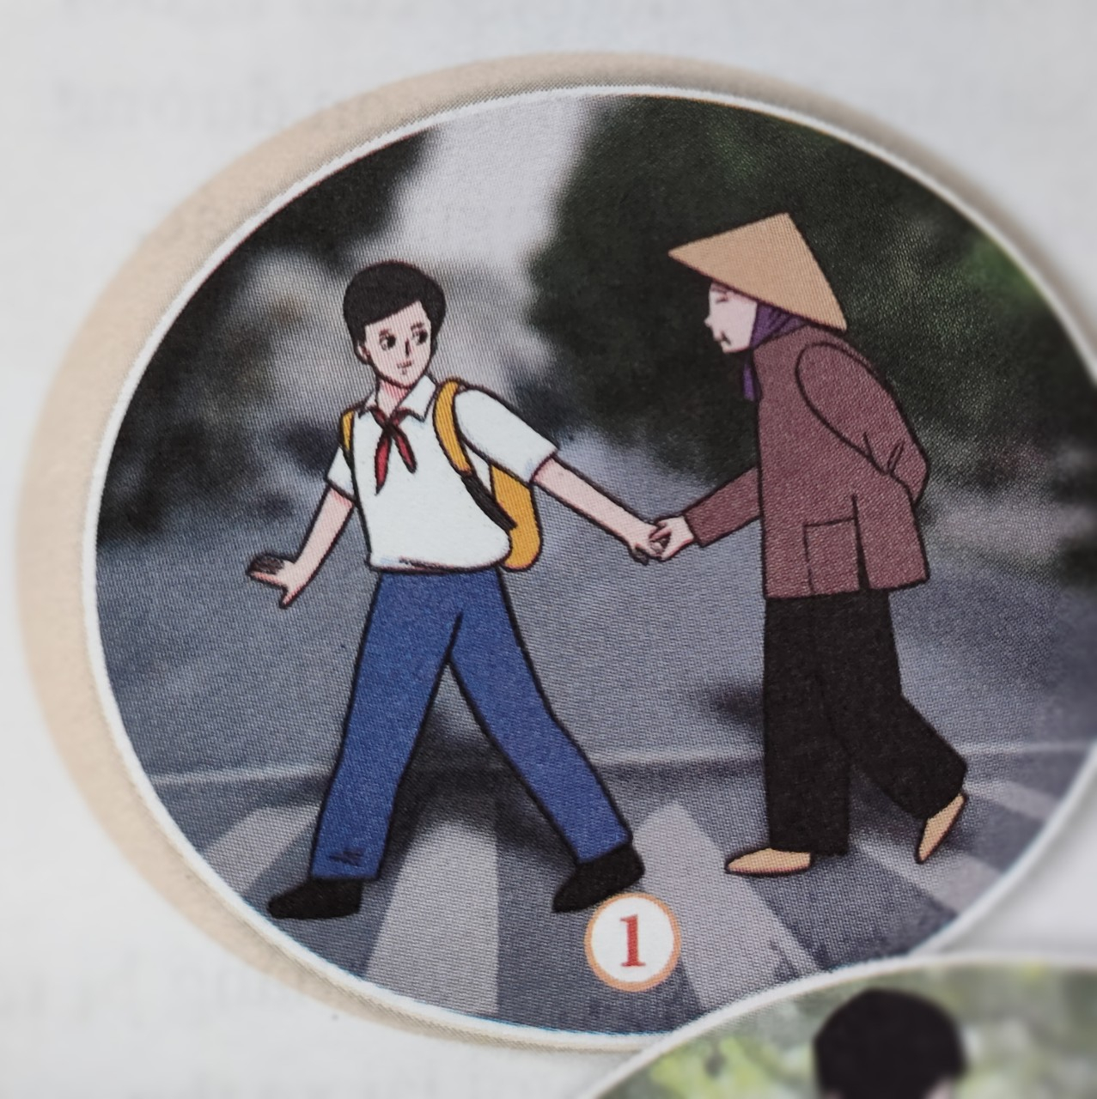
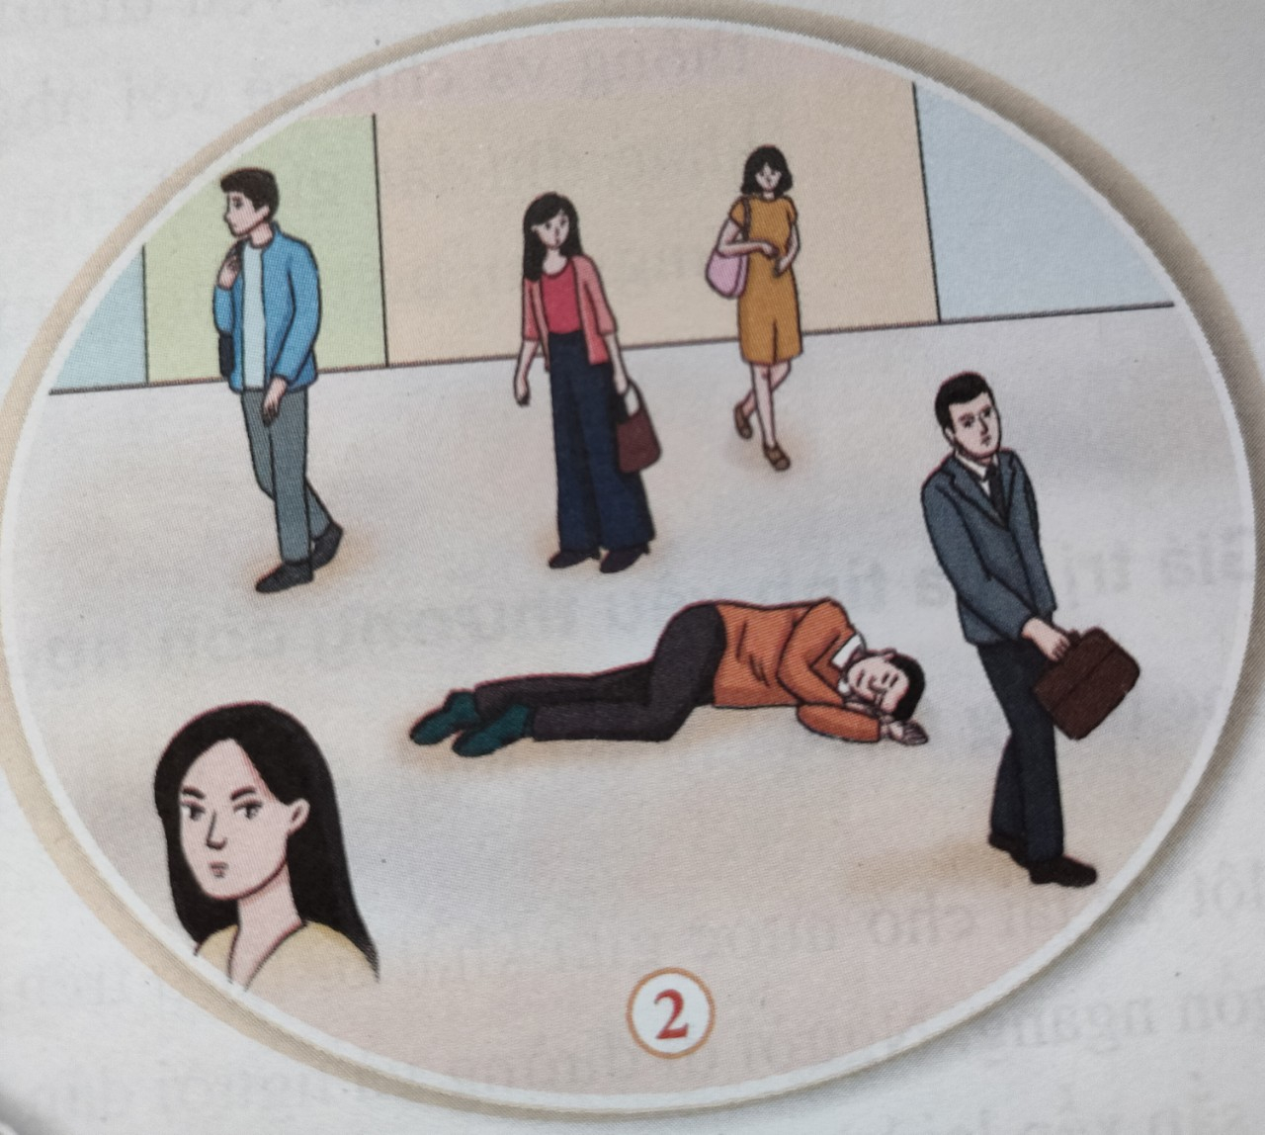
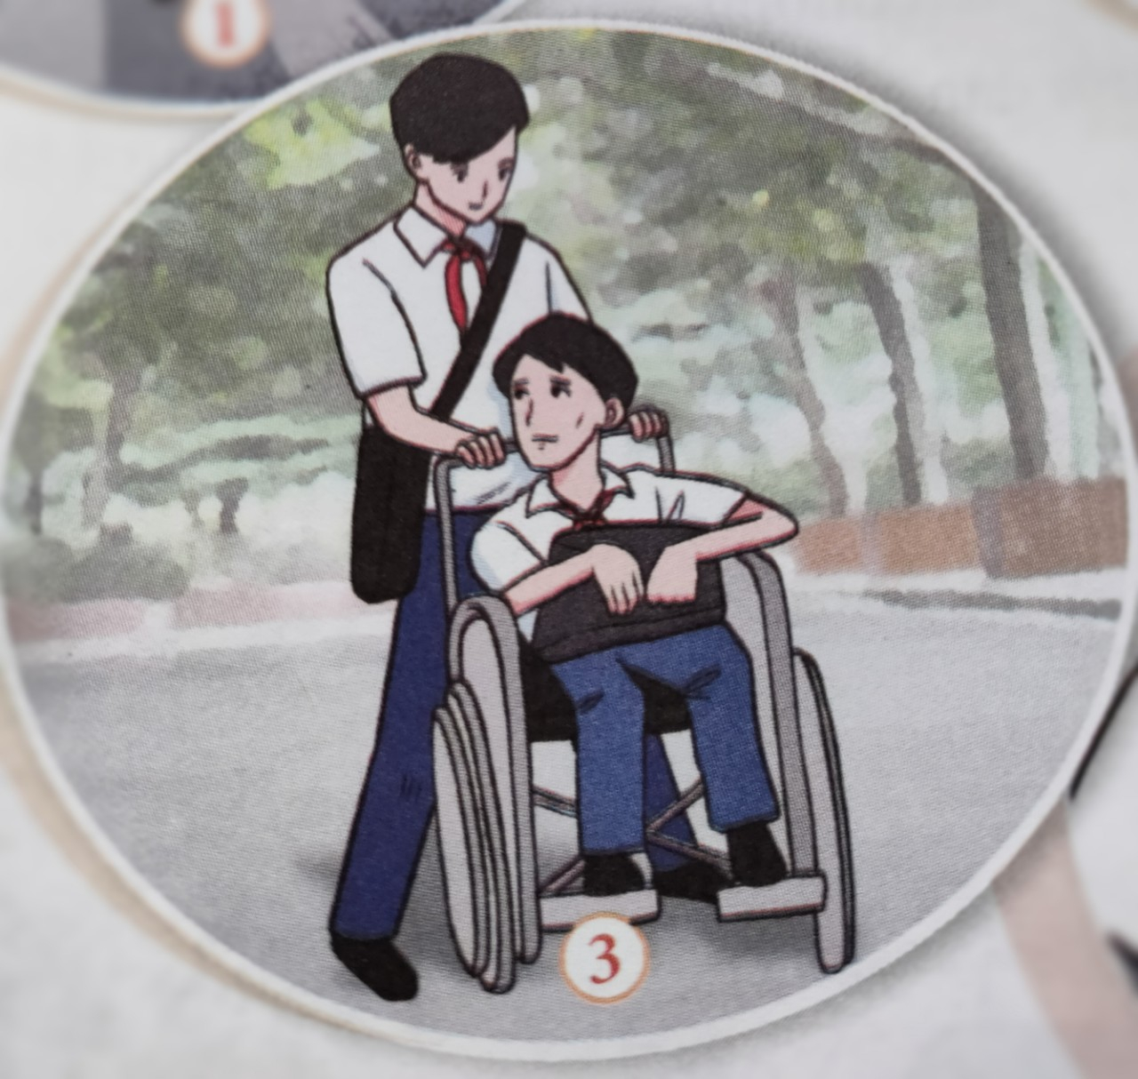
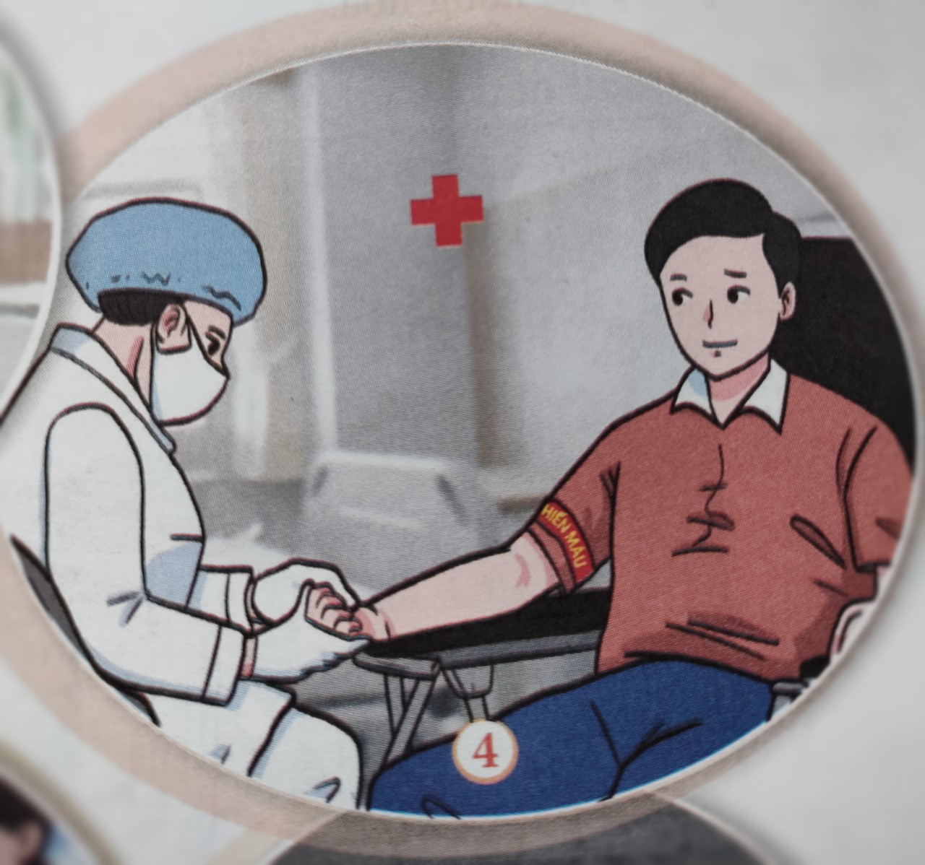
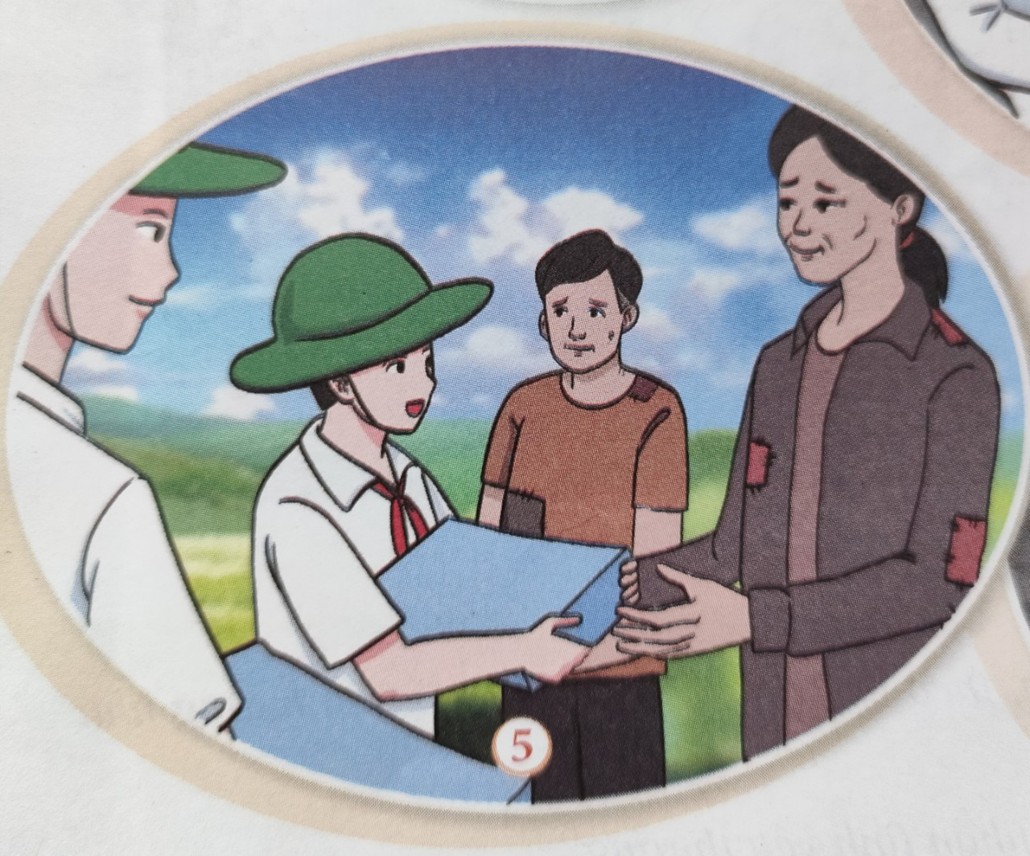
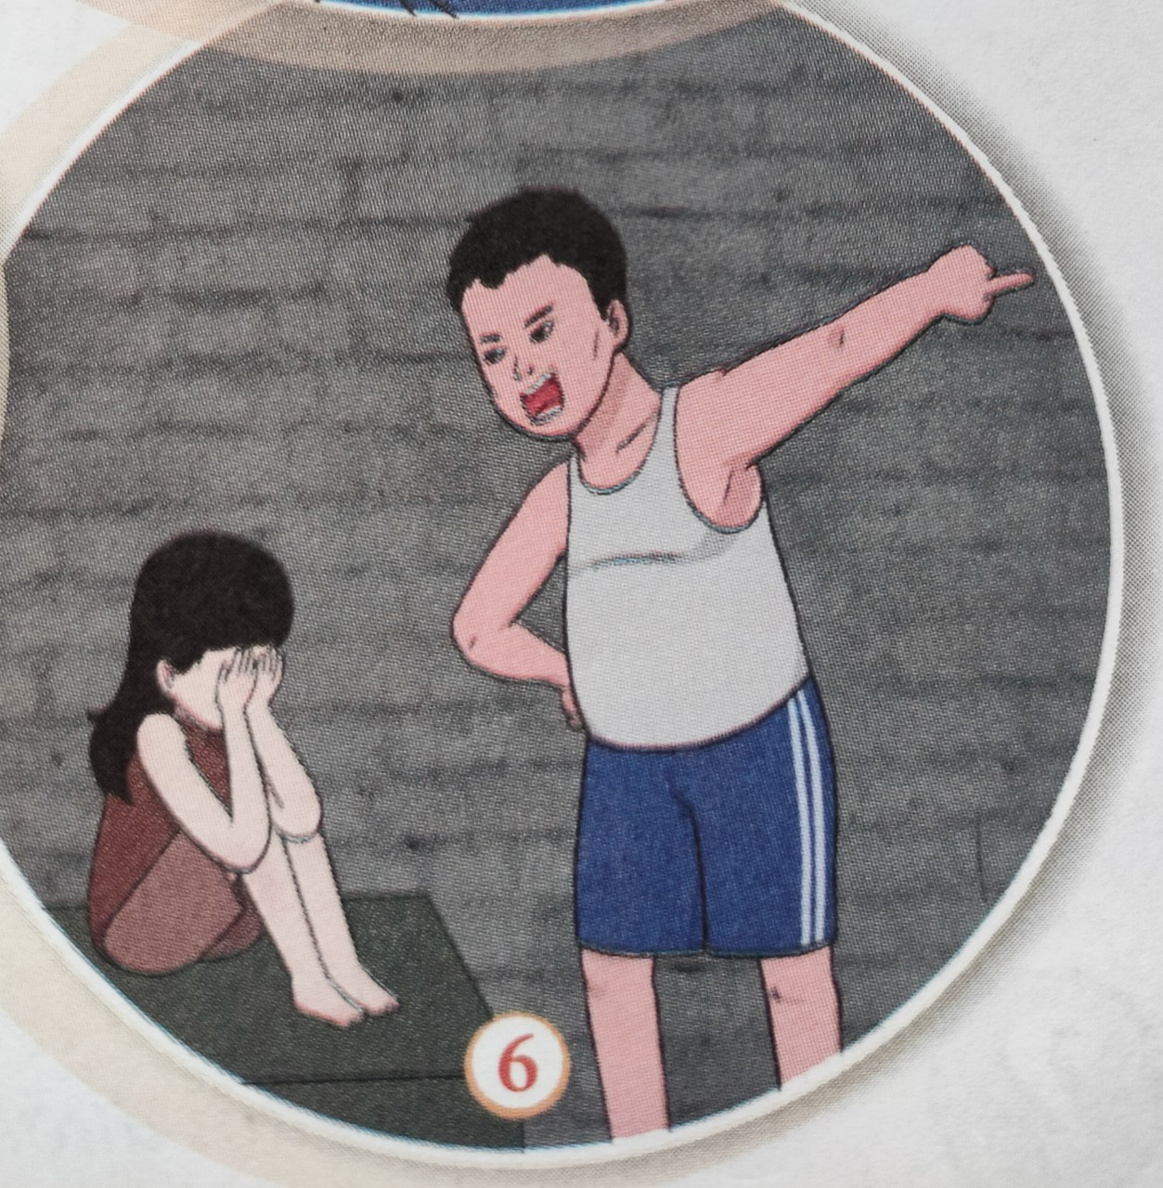
Quan sát hình ảnh và trả lời câu hỏi
THẢO LUẬN NHÓM BÀN
Em hãy mô tả nội dung và đặt tên cho từng bức hình trên
........................................................................
............................................................................
.............................................................
...............................................................
.......................................................................
............................................................................

Slide 13
THẢO LUẬN NHÓM BÀN
Quan sát hình ảnh và trả lời câu hỏi
Em hãy mô tả nội dung và đặt tên cho từng bức hình trên
Một người bị ngất trước đám đông nhưng không ai quan tâm
Cậu học sinh đẩy xe giúp người bạn tật nguyền
Cậu học sinh dắt bà cụ qua đường
Chàng trai đang hiến máu nhân đạo
Các bạn học sinh trao quà cho người nghèo
Người đàn ông đang chửi mắng một bé gái

Slide 14

Trò chơi
“Tiếp sức đồng đội”
Tìm những biểu hiện yêu thương con người và trái với yêu thương con người
Hoạt động
nhóm
LUẬT CHƠI:
- Số người tham gia: cả lớp
Cách thức: Chia lớp làm hai đội theo dãy bàn. Mỗi dãy cử 5 bạn đạị diện. Lần lượt viết biểu hiện. (Không được đọc lặp lại câu của người khác.)
Thời gian: 5 phút thảo luận, 3 phút viết.

Slide 15
* Biểu hiện của yêu thương con người
Yêu thương con người được thể hiện ngay ở những lời nói, việc làm và thái độ của mọi con người trong cuộc sống hàng ngày.
1. Biểu hiện của yêu thương con người: Quan tâm, giúp đỡ thông cảm, sẻ chia, biết tha thứ, biết hi sinh vì người khác, ...
2. Biểu hiện trái với yêu thương con người: Nhỏ nhen, ích kỳ thờ ơ trước những khó khăn và đau khổ của người khác, bao che cho điều xấu, vô cảm, vụ lợi cá nhân, đánh đập, sỉ nhục người khác.

Slide 16
3. Giá trị của yêu thương con người

Slide 17






Trò chơi: Thử tài hiểu biết
Kể tên các chương trình nhân ái trên truyền hình mà em biết

Slide 18
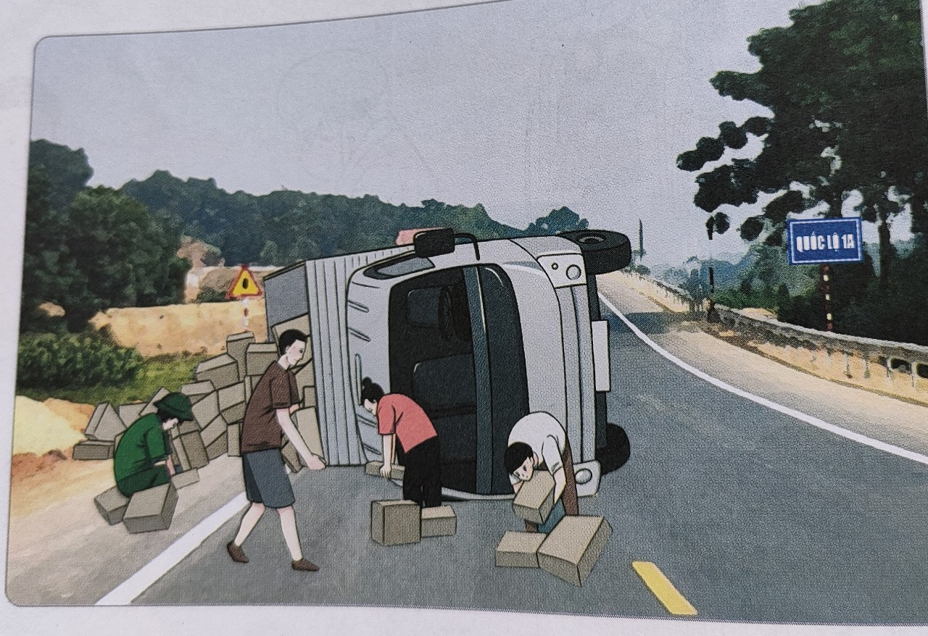
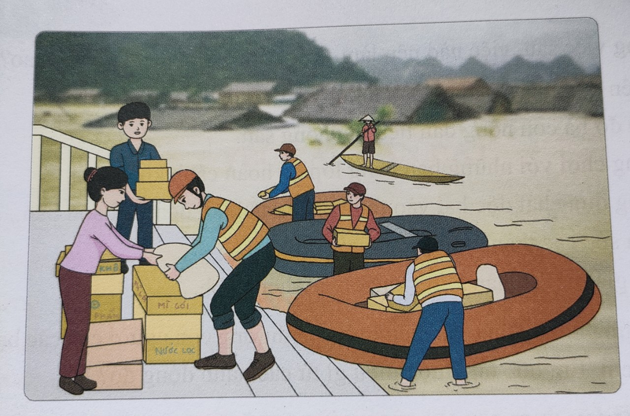

Đọc thông tin và trả lời câu hỏi
Một xe tải chở nước giải khát bị lật ở trên đường khiến hàng trăm ngàn thùng hàng bị rôi ngổn ngang. Người đi đường và người dân sống gần đó đã hỗ trợ người lái xe thu gom và sắp xếp lại hàng hóa.
Qua thông tin trên, theo em, tình yêu thương có ảnh hưởng như thế nào đến :
Người được nhận tình yêu thương?
Người đã thể hiện tình yêu thương với người khác ?
Những người xung quanh?

Slide 19


Tình yêu thương có ý nghĩa:
+ Người được nhận tình yêu thương sẽ cảm thấy ấm áp hạnh phúc
+ Người thể hiện tình yêu thương với người khác cảm thấy vui vẻ cùng chung
+ Đối với xã hội, tình yêu thương con người góp phần làm cho xã hội lành mạnh và tốt đẹp hơn.

Slide 20

2. Giúp đỡ nhân dân vùng lũ lụt miền trung
Từ giữa tháng 9 đến giữa tháng 11/2020, các trận bão, lũ lụt đã liên tiếp xảy ra, gây thiệt hại nặng nề tại miền Trung. Nhân dân cả nước xót xa trước những mất mát to lớn về người và của mà người dân nơi đây đang phải hứng chịu. Nhằm phát huy truyền thông đoàn kết, tương thân tương ái “Lá lành đàm lá rách”,
với tinh thần “Nhường cơm sẻ áo”, nhiều tổ chức, cá nhân đã chia sẻ khó khăn với nhân dân các tỉnh miền Trung bị lũ lụt: quyên góp ủng hộ tiền, vật tư, hàng hoá, nhu yếu phẩm.... giúp cho bà con nhân dân vùng lũ sớm vượt qua tình cảnh hoạn nạn, khắc phục khó khăn, ổn định đời sống. Trong khó khăn càng thấy rõ tình thần đoàn kết, yêu thương gắn bó của nhân dân Việt Nam.
Tình yêu thương con người được thê hiện như thế nào qua thông qua câu chuyện trên?
Tình yêu thương con người có giá trị như thế nào trong đời sống?

Slide 21

Tình yêu thương con người được thể hiện bằng việc: tổ chức, cá nhân đã chia sẻ khó khăn với nhân dân các tỉnh miền Trung bị lũ lụt: quyên góp ủng hộ tiền, vật tư, hàng hoá, nhu yếu phẩm.... giúp cho bà cơn nhân dân vùng lũ sớm vượt qua tình cảnh hoạn nạn.
Tình yêu thương con người có giá trị nhân văn và là truyền thống quý báu của dân tộc mà chúng ta cần giữ gìn và phát huy.

Slide 22
Ý nghĩa của yêu thương con người
- Yêu thương con người là tình cảm quí giá, là một giá trị nhân văn và là truyền thống quý báu của dân tộc mà mỗi chúng ta cần phải giữ gìn và phát huy.
-Tình yêu thương giúp mỗi cá nhân biết sống đẹp hơn, sẵn sàng làm những điều tốt đẹp nhất vì người khác; giúp con người có thêm sức mạnh vượt qua khó khăn, hoạn nạn;
- Tình yêu thương làm cho mối quan hệ giữa con người với con người thêm gần gũi, gắn bó; góp phần xây dựng cộng đồng an toàn, lành mạnh và xã hội ngày càng tốt đẹp hơn.
-Người biết yêu thương con người sẽ được mọi người yêu quý và kính trọng.

Slide 23

Hoạt động: Thực hiện hành động yêu thương.
Em hãy thực hiện một việc làm thể hiện tình yêu thương đối với người thân trong gia đình và chia sẻ trước lớp.
Em hãy thực hiện một hành động hay một lời nói cụ thể thể hiện tình yêu thương với bạn bè, thầy cô trong lớp em.

Slide 24
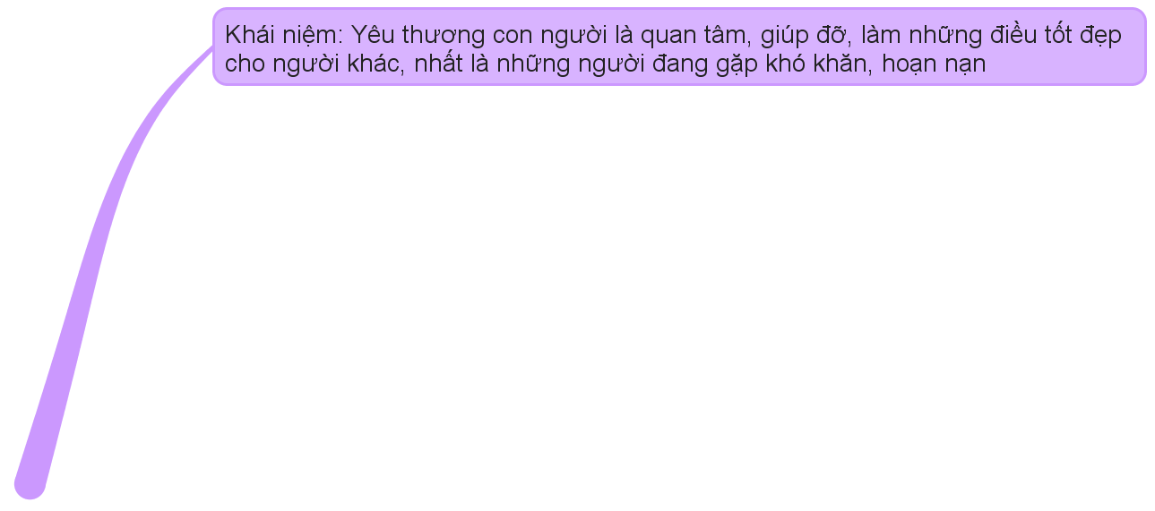
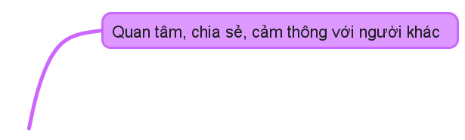
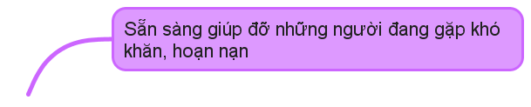
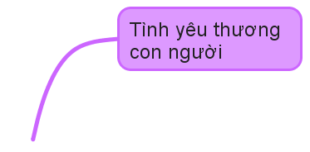

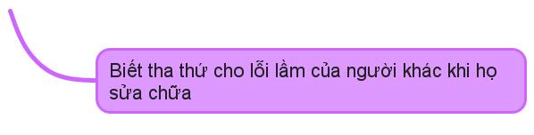
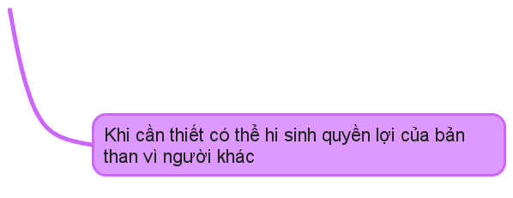

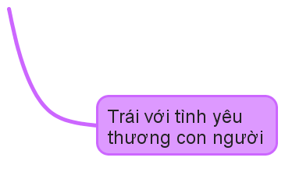
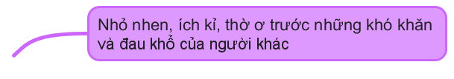
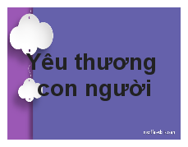
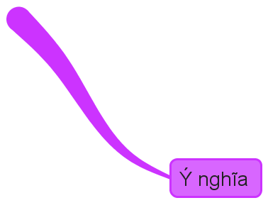
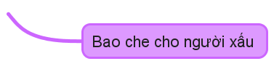

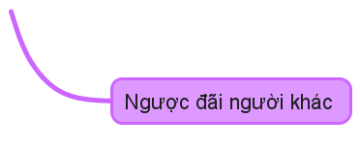
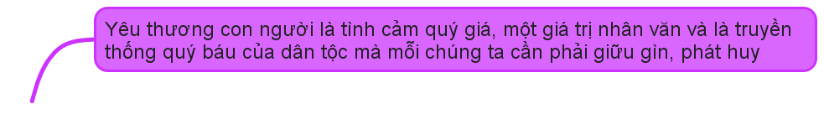
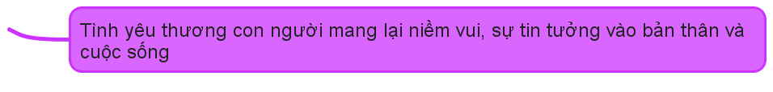
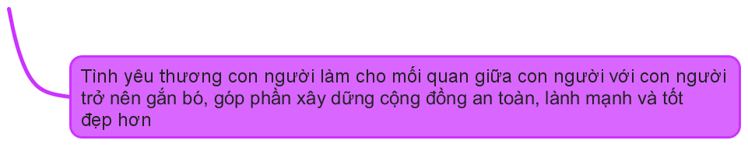
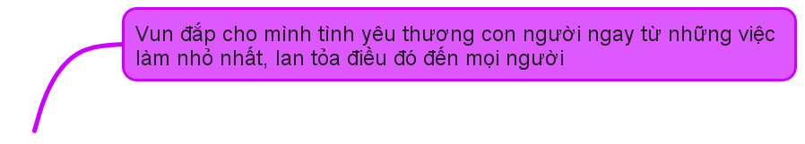

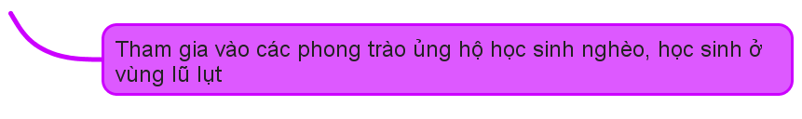
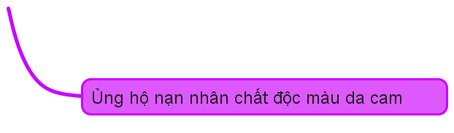

Slide 25
Bài 2:
YÊU THƯƠNG CON NGƯỜI
III.
LUYỆN TẬP

Slide 26


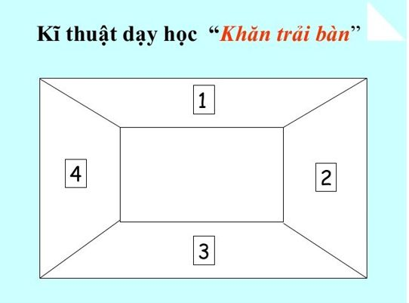
BÀI TẬP
1.Trong những việc làm sau, việc nào nên làm, việc nào không nên làm? Vì sao?
2. Hãy kể lại những hành động thể hiện tình yêu thương con người của các bạn trong lớp, trong trường em. Em học tập được điều gì từ các hành động đó?
A. Quyên góp ủng hộ đồng bào lũ lụt.
B. Giúp đỡ bà cơn nông dân tiêu thụ nông sản.
C. Không chơi với những bạn cùng lớp có hoàn cảnh khó khăn.
D. Không đưa chất độc hại vào thực phẩm đề kinh doanh, buôn bán,..
E. Chăm sóc các thành viên trong gia đình.
G. Nâng giá một số hàng hoá khi xảy ra dịch bệnh.

Slide 27
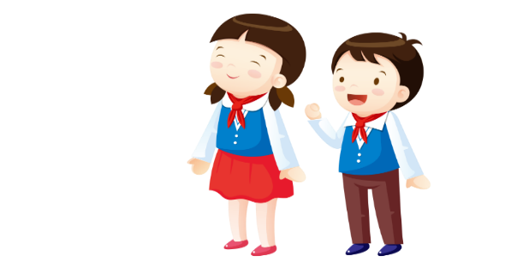
Trong những việc làm sau, việc nào nên làm, việc nào không nên làm? Vì sao?
Những việc nên làm
A. Quyên góp ủng hộ đồng bào lũ lụt.
B. Giúp đỡ bà cơn nông dân tiêu thụ nông sản.
D. Không đưa chất độc hại vào thực phẩm đề kinh doanh, buôn bán,..
E. Chăm sóc các thành viên trong gia đình.
A. Quyên góp ủng hộ đồng bào lũ lụt.
B. Giúp đỡ bà cơn nông dân tiêu thụ nông sản.
C. Không chơi với những bạn cùng lớp có hoàn cảnh khó khăn.
D. Không đưa chất độc hại vào thực phẩm đề kinh doanh, buôn bán,..
E. Chăm sóc các thành viên trong gia đình.
G. Nâng giá một số hàng hoá khi xảy ra dịch bệnh.
Những việc không nên làm
C. Không chơi với những bạn cùng lớp có hoàn cảnh khó khăn.
G. Nâng giá một số hàng hoá khi xảy ra dịch bệnh.

Slide 28
BÀI TẬP NHÓM
2. Hãy kể lại những hành động thể hiện tình yêu thương con người của các bạn trong lớp, trong trường em. Em học tập được điều gì từ các hành động đó?
- Quan tâm, chăm sóc lẫn nhau giữa các thành viên trong gia đình - Động viên, giúp đỡ khi gặp khó khăn - Các bạn hỗ trợ, giúp đỡ lẫn nhau trong học tập và rèn luyện - Thầy cô động viên, dìu dắt, dạy bảo các em học sinh - Học sinh biết ơn, kính trọng thầy cô - Mọi người yêu thương, cảm thông chia sẽ với các bạn học sinh, nhân dân vùng lũ lụt, hạn hán...... - Cùng nhau giúp đỡ người dân ở các vùng, miền khó khăn......

Slide 29
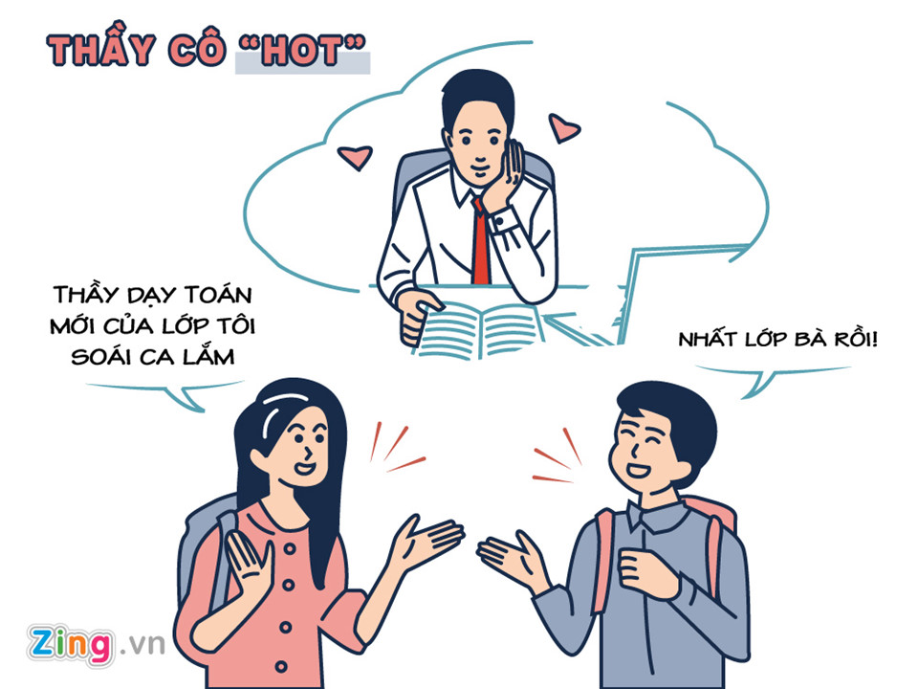
TRò chơi: Đóng vai
Đóng vai xử lí tình huống
Bạn đồng ý hay không đồng ý với lời nói và việc làm của Thân?
.
Theo bạn,
trong trường hợp này, Bình nên xử sự như thế nào?
3. Sau buổi học, Bình và Thân cùng đi bộ vẻ nhà. Bỗng có một người phụ nữ lại gần hỏi thăm đường. Bình định dừng lại thì Thân kéo tay Bình: “Thôi mình về đi, muộn rồi, chỉ đường cho người khác không phải là việc của mình”. Bình đi theo Thân nhưng chân cứ như đừng lại không muốn bước.

Slide 30

Trò chơi
“KÌ PHÙNG ĐỊCH THỦ"
Tìm ca dao, tục ngữ, châm ngôn về yêu thương con người
LUẬT CHƠI:
- Số người tham gia: cả lớp
- Cách thức: Chia lớp làm hai đội(hoặc 3) theo dãy bàn. Mỗi dãy cử 1 đại diện. Lần lượt đọc câu ca dao, tục ngữ, châm ngôn về truyền thống tốt đẹp. (Không được đọc lặp lại câu của người khác.) Đến lượt đội nào không đọc được sẽ bị loại

Slide 31

BÀI TẬP 4
Trả lời
4. Tục ngữ, thành ngữ sau, câu nói về tình yêu thương con người là: Lá lành đùm lá rách. Vì muốn trở thành một cái cây lớn thì khi lá này rách thì lá lành phải bảo vệ, đùm bọc có thế cây mới phát triển được. Nghĩa đen: Lá lành che chở, bao bọc lá rách khỏi những tác động xấu từ môi trường ⇒ Nghĩa bóng: Những người có cuộc sống đầy đủ cần biết đùm bọc, giúp đỡ những người gặp hoàn cảnh khó khăn. Trong cuộc sống, con người phải biết yêu thương, giúp đỡ lẫn nhau.
Câu hỏi
4. Trong các câu tục ngữ, thành ngữ sau, câu nào nói vẻ tình yêu thương con người? Vì sao? A. Một con ngựa đau cả tàu bỏ cỏ. B. Mội miếng khi đới bằng một gói khi no. C. Khỏng ai giàu ba họ, không ai khó ba đời. D. Chị ngã em nâng. E. Máu chảy ruột mềm. G. Lá lành đùm lá rách.

Slide 32
Bài 2:
YÊU THƯƠNG CON NGƯỜI
IV.
VẬN DỤNG

Slide 33

HOẠT ĐỘNG DỰ ÁN
Câu 1: Sưu tầm những bức tranh, bài hát, câu thơ, câu chuyện thể hiện tình yêu thương giữa con người với cơn người và dán vào một tờ giấy lớn đề làm thành bộ sưu tập về chủ đề này.
Câu 2: Tự làm một bông hoa và viết lời yêu thương vào các cánh hoa để thể hiện tình yêu thương với bạn bè trong nhóm, trong lớp hay với người thân trong gia đình.

Slide 34
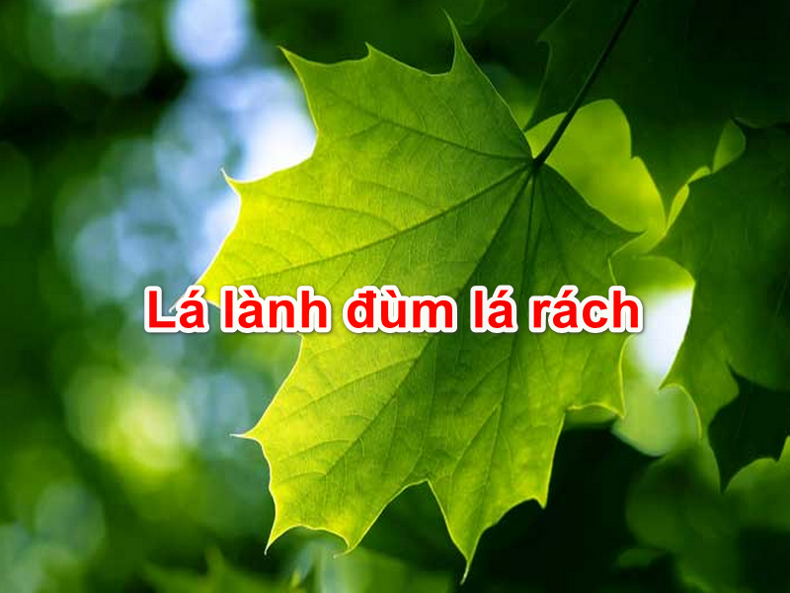


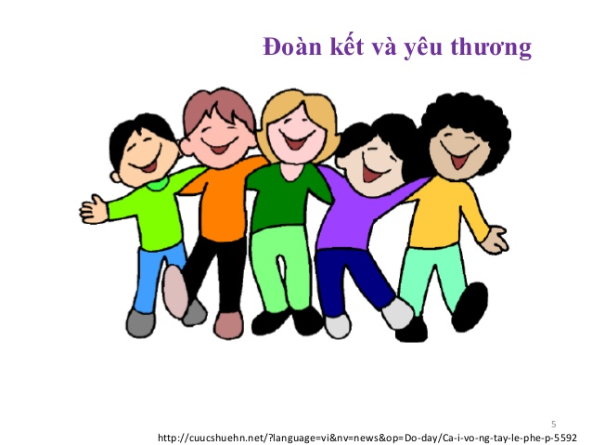
YÊU THƯƠNG CON NGƯỜI

Slide 35

LỜI YÊU THƯƠNG CON DÀNH TẶNG
Mình sẽ hướng dẫn bạn giải bài toán
Cảm thông chia sẽ với các bạn
Quan tâm,
chăm sóc các thành viên
trong gia đình
Con rất yêu ông bà, bố mẹ.
Bố có mệt không ạ?
Biết ơn bố mẹ, ông bà
Yêu thương con người
Hỗ trợ, giúp đỡ các bạn
Để mình trực nhật cùng bạn nhé
Em biết ơn thầy cô bảo ban dìu dắt chúng em
Biết ơn thầy cô

Slide 36
XIN CHÀO VÀ HẸN GẶP LẠI

Slide 37
Mối quan hệ đạo đức và kỉ luật: Có mối quan hệ chặt chẽ
Ý nghĩa: thoải mái, tự tin, được mọi nười quý mến
Đạo đức và kỷ lật
Đạo đức: là những quy định, những chuẩn mực ứng xử của con người
Kỷ luật: hững quy định chung của một cộng đồng hoặc tổ chức xã hội

